Slide 1






Educação que faz sentido para os estudantes

Slide 2
O FAZ SENTIDO

Slide 3

O que é?
Para quem?
Para quê?
Metodologia aberta e adaptável, com orientações, ferramentas e guias práticos
Apoiar a superação de desafios e conectar a escola ao universo dos estudantes
do século XXI
Redes de Ensino, Escolas
e Professores

Slide 4
Por que faz sentido?
NOSSA PROPOSTA DE VALOR
Abordagem para resolver desafios complexos;
Metodologia aberta: para resolver desafios que já existem nas Redes, Escolas e Sala de Aula;
Possibilidade de adaptação de acordo com o contexto local;
Resolve desafios que são de fato relevantes (representatividade);
Mudança de cultura: participação e corresponsabilização da Comunidade Escolar.

Slide 5
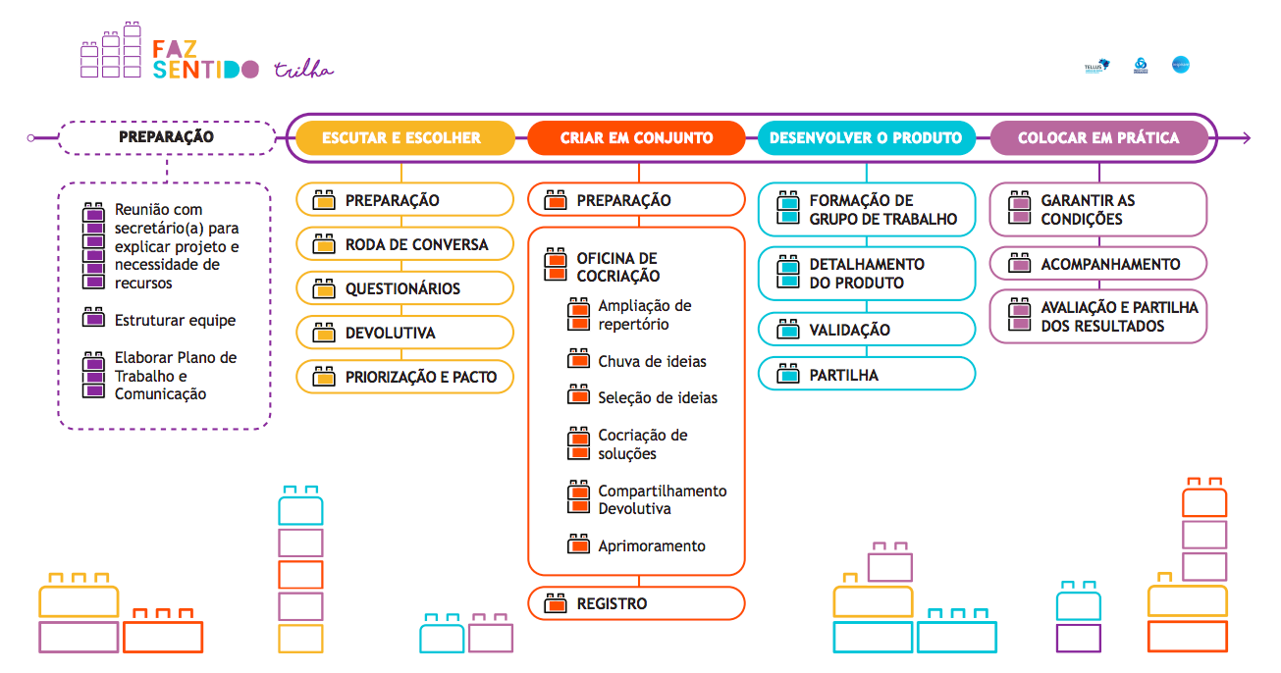
Como funciona?

Slide 6



Que temas aborda?
Adolescência/ Juventudes
Currículo
Práticas Pedagógicas
Gestão
Família
e Comunidade
Formação de Educadores
Avaliação
e Certificação
Ambiente da Escola

Slide 7

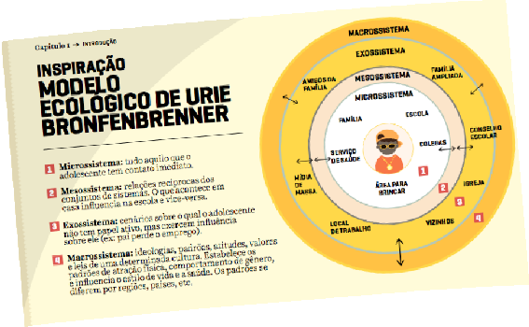
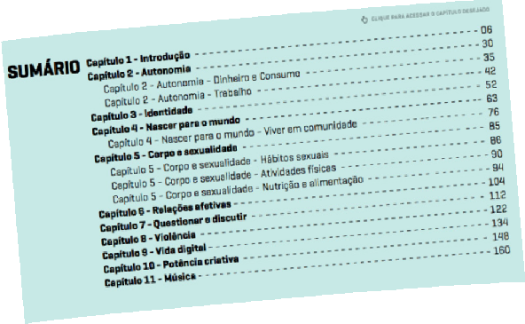
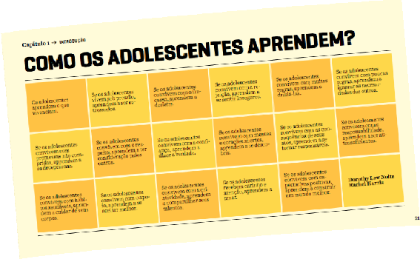
O que oferece/Estudos
Pesquisas, índices, referências, tendências, experiências, depoimentos
Temas do universo adolescente e jovem, EFII e EM
Linguagem leve, visual atrativo e estrutura em capítulos

Slide 8
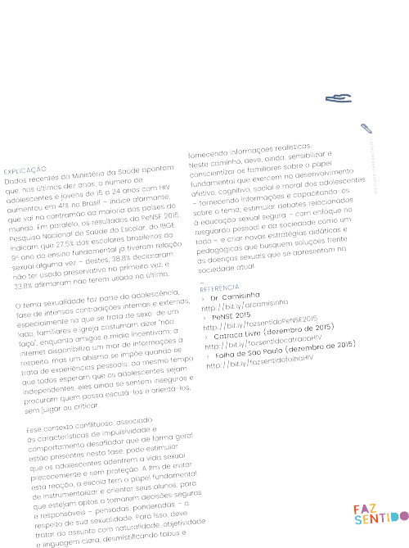




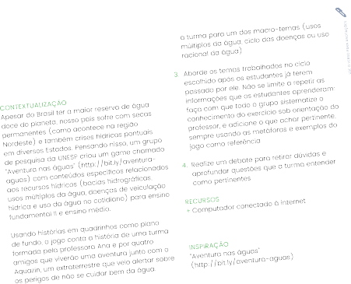
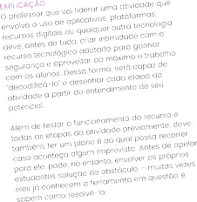



O que oferece/Recomendações e Práticas
Orientações no estilo #ficaadica
Propostas concretas com passo a passo, para fácil adaptação e implementação

Slide 9




www.fazsentido.org.br fazsentidoedu contato@fazsentido.org.br

